Slide 1
Nuevos recursos educativos del IGN en colaboración con el Grupo de Didáctica de la Geografía de la AGE

Slide 2
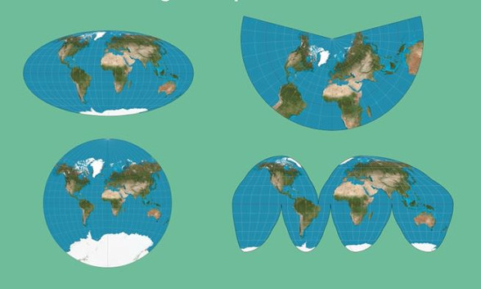
Descripción de las píldoras geográficas
La selección de las proyecciones cartográficas:
Resumen: Vídeo que explica que la elaboración cartográfica se realiza teniendo en cuenta la finalidad del mapa y en ocasiones también otros valores políticos, económicos o sociales.
Temas: Mapas, proyecciones cartográficas, geografía.
Edad recomendada: Entre 12 y 16 años.
Tipo de píldora: Vídeo.
Dirección URL: https://youtu.be/JPXWmRbIVsM

Slide 3
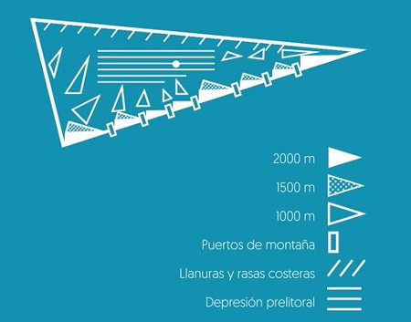
Descripción de las píldoras geográficas
Esquematización espacial:
Resumen: Este vídeo muestra el uso de representaciones coremáticas en didáctica de la Geografía para sintetizar, explicar y comprender las estructuras básicas que organizan el territorio.
Temas: Mapas, espacio geográfico, territorio, geografía.
Edad recomendada: Entre 16 y 18 años.
Tipo de píldora: Vídeo.
Dirección URL: https://youtu.be/LaT34Uf64R0

Slide 4
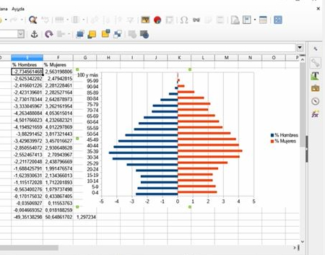
Descripción de las píldoras geográficas
Pirámides de población con software libre:
Resumen: En este vídeo los alumnos aprenderán cómo crear pirámides de población por pasos utilizando datos del Instituto Nacional de Estadística (INE) y un software de hojas de cálculo libre: LibreOffice Calc.
Temas: Geografía, población, estadística, demografía, territorio.
Edad recomendada: Entre 12 y 16 años.
Tipo de píldora: Vídeo.
Dirección URL: https://youtu.be/DlQA6bqvl9k

Slide 5
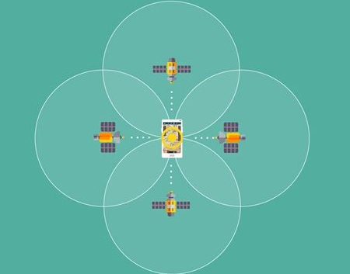
Descripción de las píldoras geográficas
…Y lo llevas en el móvil:
Resumen: Este vídeo explica brevemente el funcionamiento de los sistemas GPS (GNSS) y da la formación necesaria para aprovechar el potencial de llevar un Sistema de Navegación por Satélite en el teléfono móvil.
Temas: GPS, GNSS, geodesia, datum, teléfono móvil.
Edad recomendada: Entre 12 y 16 años.
Tipo de píldora: Vídeo.
Dirección URL: https://youtu.be/mJN3ei9h3NA

Slide 6
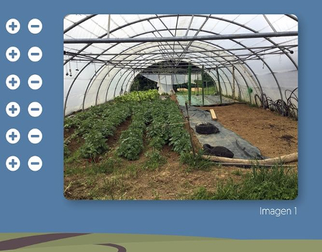
Descripción de las píldoras geográficas
Paisaje rural:
Resumen: Este vídeo permite realizar una salida virtual al medio rural que invita al alumnado a valorar y reflexionar sobre su medio circundante, realizando una práctica de evaluación del entorno observado. Plantilla para realizar la actividad: http://www.ign.es/web/resources/docs/IGNCnig/Plantilla_PaisajeRural.pdf
Temas: Geografía, espacio, población, rural, territorio, demografía.
Edad recomendada: Entre 12 y 16 años.
Tipo de píldora: Vídeo.
Dirección URL: https://youtu.be/aTIREQD-Y6w

Slide 7
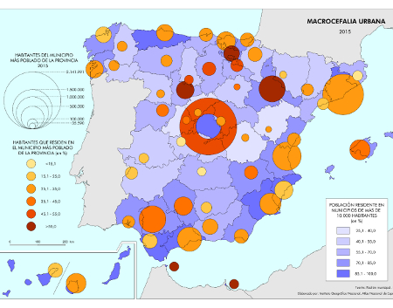
Descripción de las píldoras geográficas
Desequilibrios territoriales:
Resumen: Este recurso interactivo y didáctico ofrece la posibilidad de conocer a través de los mapas los desequilibrios territoriales en los que convergen factores de tipo económico, político, social y geográfico, y que se manifiestan en profundas diferencias en la distribución espacial de la población, de la riqueza, del empleo, de los recursos, de las infraestructuras, etc.
Temas: Geografía, economía, desigualdad, desequilibrio, demografía.
Edad recomendada: Entre 16 y 18 años.
Tipo de píldora: Mapa interactivo.
Dirección URL:
https://www.ign.es/recursos-educativos/desequilibrios-territoriales/index.html

Slide 8
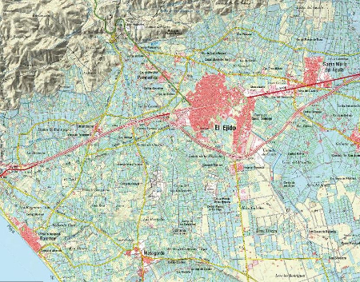
Descripción de las píldoras geográficas
Economía y funciones urbanas. ¿Qué actividades económicas caracterizan a las ciudades?:
Resumen: Con este recurso interactivo y didáctico se estudian ciudades que se caracterizan por una actividad económica predominante. Mediante la búsqueda de información en internet el usuario, a través de procesos inferenciales, puede descubrir las diferentes actividades y funciones urbanas.
Temas: Ciudad, economía, fotografía, actividad, funciones.
Edad recomendada: Entre 16 y 18 años.
Tipo de píldora: Mapa interactivo.
Dirección URL:
https://www.ign.es/recursos-educativos/economia-funciones-urbanas/index.html

Slide 9
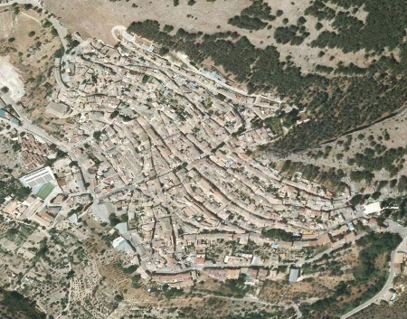
Descripción de las píldoras geográficas
Medio físico y poblamiento: El caso del núcleo de Torres (Jaén):
Resumen: A través de este recurso interactivo y didáctico el alumno aprende a conocer un aspecto de la geografía urbana: la importancia de los condicionantes medioambientales o los posibles riesgos que entraña la no consideración de los mismos.
Temas: Ciudad, casco urbano, población, plan de ordenación, infraestructuras.
Edad recomendada: Entre 12 y 16 años.
Tipo de píldora: Mapa interactivo.
Dirección URL:
https://www.ign.es/recursos-educativos/medio-fisico-poblamiento/index.html

Slide 10
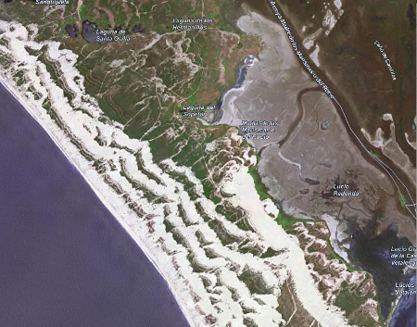
Descripción de las píldoras geográficas
España, 8.000 kilómetros de costa:
Resumen: Este recurso interactivo y didáctico permite conocer el relieve costero de España, sus paisajes y accidentes costeros. Se describen los accidentes costeros: bahías, cabos, albuferas, playas, acantilados, calas, marismas, rías, estuarios etc. y se descubre la dimensión del patrimonio natural con la utilización del Sistema de Información Geográfica Nacional del IGN (SignA).
Temas: Litoral, costa, mar, geomorfología, geografía.
Edad recomendada: Entre 16 y 18 años.
Tipo de píldora: Mapa interactivo.
Dirección URL:
https://www.ign.es/recursos-educativos/relieve-costa/index.html

Slide 11
Descripción de las píldoras geográficas
La altitud. En busca de la tercera dimensión:
Resumen: Este recurso interactivo y didáctico permite descubrir la tercera dimensión en la cartografía. La técnica de las curvas de nivel permite hacer la representación del relieve y la lectura del mismo como elemento clave en la cartografía.
Temas: Mapa, cartografía, altitud, curvas de nivel, relieve, elevación, depresión.
Edad recomendada: Entre 12 y 16 años.
Tipo de píldora: Aplicación interactiva.
Dirección URL:
https://www.ign.es/recursos-educativos/descubre-territorio/altitud.html

Slide 12
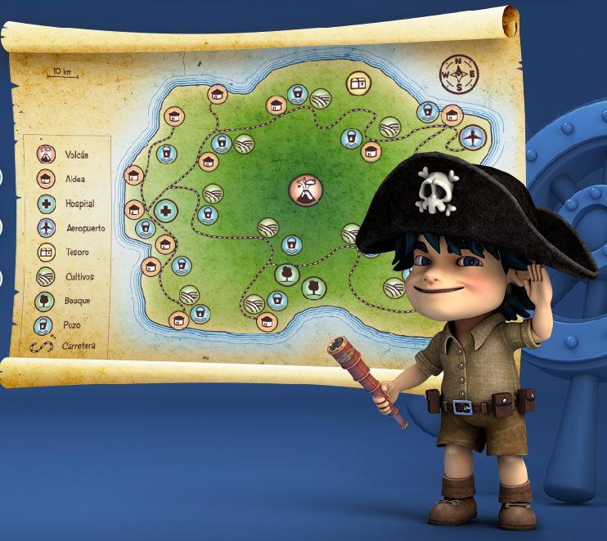
Descripción de las píldoras geográficas
Interpretar un mapa. Una aventura en la isla del capitán Nemo:
Resumen: El estudio de la distribución de los elementos permite conocer mejor el entorno en el que nos desenvolvemos y sacar el mayor provecho del mismo. Este material didáctico está encaminado a iniciar al usuario en la lectura de la representación cartográfica.
Temas: Mapa, representación cartográfica, distribución geográfica, orientación, leyenda, símbolos cartográficos.
Edad recomendada: Entre 12 y 16 años.
Tipo de píldora: Aplicación interactiva.
Dirección URL:
https://www.ign.es/recursos-educativos/descubre-territorio/distribucion.html

Slide 13
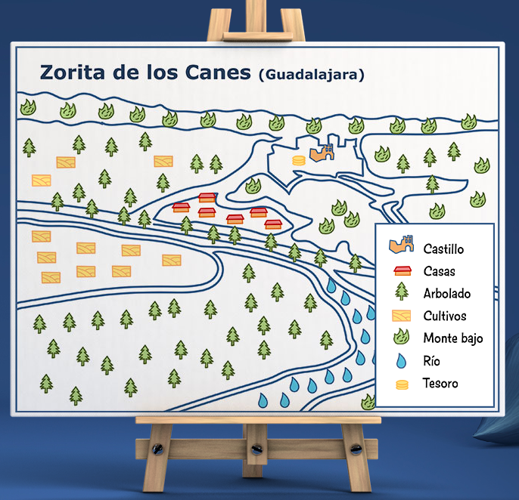
Descripción de las píldoras geográficas
Símbolos cartográficos. El plano del tesoro:
Resumen: Este recurso interactivo y didáctico está encaminado a iniciar al usuario en la elaboración cartográfica a partir de una fotografía, elemento que requiere un proceso cognitivo de abstracción. Los elementos se representan a través de símbolos, diseñados buscando la mayor conexión con la realidad a la que van a sustituir, recogida en una fotografía.
Temas: Mapa, representación cartográfica, símbolos cartográficos,
croquis, fotografía, leyenda.
Edad recomendada: Entre 10 y 14 años.
Tipo de píldora: Aplicación interactiva.
Dirección URL:
https://www.ign.es/recursos-educativos/descubre-territorio/simbolos.html

Slide 14
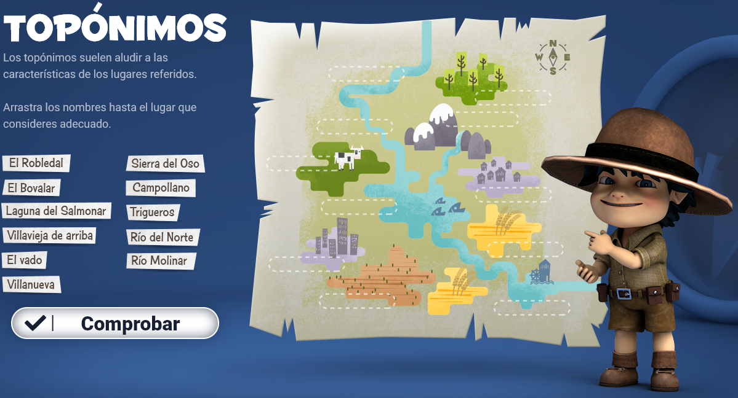
Descripción de las píldoras geográficas
Topónimos, ¿por qué son útiles?:
Resumen: Este recurso interactivo y didáctico incide en la importancia de los nombres geográficos en la representación del territorio. En los mapas, los topónimos, además de identificar y localizar los lugares, nos dan información según el tamaño y el color y el tipo de letra utilizados.
Temas: Topónimos, nomenclátor, nombres geográficos, ubicación.
Edad recomendada: Entre 10 y 12 años.
Tipo de píldora: Aplicación interactiva.
Dirección URL:
https://www.ign.es/recursos-educativos/descubre-territorio/toponimos.html

Slide 15
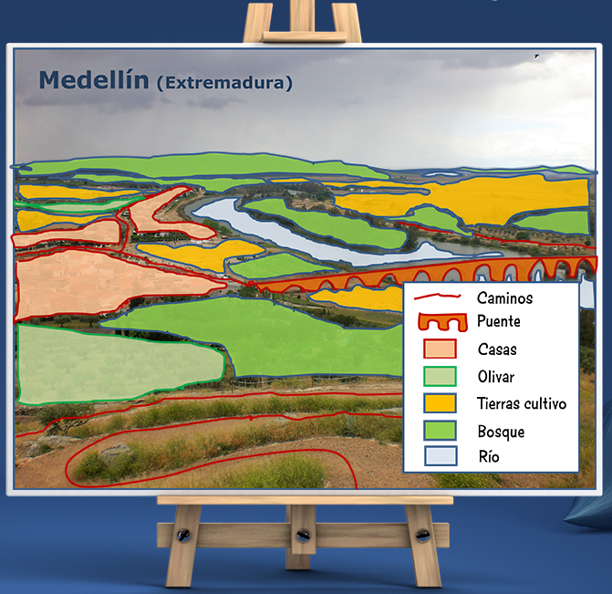
Descripción de las píldoras geográficas
Dibujar un mapa. ¿Se puede transformar una fotografía en un mapa?:
Resumen: Este recurso interactivo y didáctico tiene como objetivo introducir al alumno en la elaboración cartográfica. Se recurre a una fotografía como soporte informativo relacionado con la realidad, para transformarla en un producto cartográfico de naturaleza abstracta. La actividad consiste en delimitar espacios geográficos e identificar los elementos y características del paisaje local.
Temas: Mapa, representación cartográfica, fotografía,
cartografía cualitativa, mapas corocromáticos, leyenda.
Edad recomendada: Entre 10 y 12 años.
Tipo de píldora: Aplicación interactiva.
Dirección URL:
https://www.ign.es/recursos-educativos/descubre-territorio/corocromatico.html

Slide 16
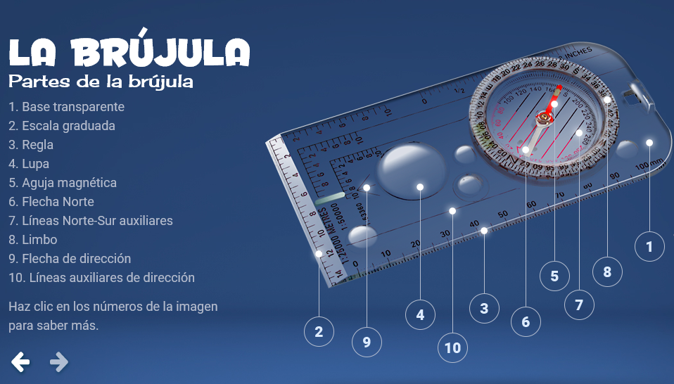
Descripción de las píldoras geográficas
Orientación. Nos vamos de excursión con la brújula:
Resumen: Este recurso interactivo didáctico está encaminado a iniciar al usuario de manera lúdica en la aplicación de un instrumento básico para la orientación geográfica como es la brújula. El método que se sigue consiste en plantear pequeños retos fáciles de responder con el objetivo de favorecer el aprendizaje.
Temas: Mapa topográfico, brújula, puntos cardinales, orientación.
Edad recomendada: Entre 10 y 12 años.
Tipo de píldora: Aplicación interactiva.
Dirección URL:
https://www.ign.es/recursos-educativos/descubre-territorio/brujula.html

Slide 17
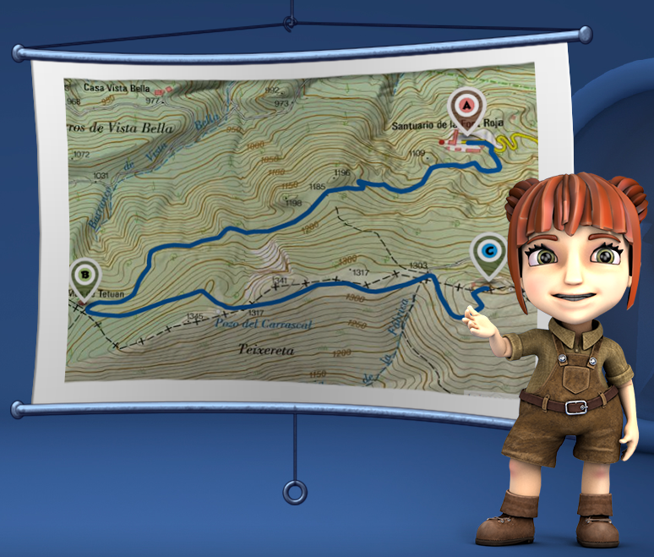
Descripción de las píldoras geográficas
El desnivel. Una excursión de altura:
Resumen: Este recurso interactivo y didáctico tiene como objetivo aprender a medir sobre un mapa la distancia entre dos puntos geográficos y conocer el desnivel y la pendiente que existe entre ellos. Con un punto de partida y otro de llegada elegidos, se interpretan las curvas de nivel y se realiza un sencillo cálculo.
Temas: Altitud, escala, pendiente, desnivel, relieve.
Edad recomendada: Entre 10 y 14 años.
Tipo de píldora: Aplicación interactiva.
Dirección URL:
https://www.ign.es/recursos-educativos/descubre-territorio/desnivel.html

Slide 18
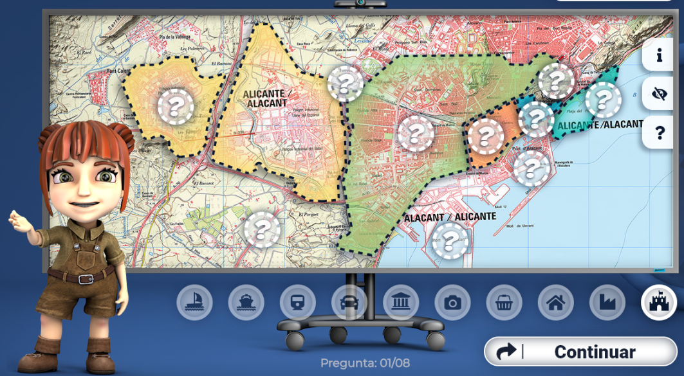
Descripción de las píldoras geográficas
La ciudad. ¿Eres capaz de desenvolverte en esta ciudad?:
Resumen: Este recurso interactivo y didáctico tiene como objetivo diferenciar los espacios urbanos y sus diferentes funciones mediante la lectura cartográfica. El soporte es un juego en el que se van explicando las diferentes zonas de la ciudad y el usuario según las características indicadas debe ir señalándolas en el mapa.
Temas: Plano, mapa, ciudad, barrio, orientación, urbano, periferia.
Edad recomendada: Entre 12 y 16 años.
Tipo de píldora: Aplicación interactiva.
Dirección URL:
https://www.ign.es/recursos-educativos/descubre-territorio/ciudad.html

Slide 19
Descripción de las píldoras geográficas
El relieve litoral:
Resumen: Con este recurso interactivo y didáctico aprendemos el relieve costero de España. Conocer bien el litoral nos permite aprovechar mejor el espacio geográfico. Con ayuda de imágenes y juegos se enseña a identificar de forma interactiva los accidentes costeros: playas, acantilados, rías, bahías, albuferas, etc.
Temas: relieve costero, playa, acantilado, ría, bahía, cala, golfo, albufera, marisma, isla, península, tómbolo, duna, estuario.
Edad recomendada: Entre 10 y 16 años.
Tipo de píldora: Aplicación interactiva.
Dirección URL:
https://www.ign.es/recursos-educativos/descubre-territorio/litoral.html

Slide 20
avelasco@fomento.es
consulta@cnig.es
Ana Velasco Tirado

